Slide 1
Service Experts du vécu en matière de pauvreté et d’exclusion sociale
Supprimons les inégalités d’accès aux droits sociaux fondamentaux

Slide 2
QUI SOMMES-NOUS ?
Notes:
.

Slide 4
Qu’est-ce qu’un expert du vécu en matière de pauvreté et d’exclusion sociale ?

Slide 5
C'est une personne engagée pour cette fonction (via une sélection organisée par le SPP Intégration sociale et l’organisme de recrutement de la fonction publique)
C'est une personne qui a elle même vécu des situations de pauvreté et/ou d'exclusion sociale.
C'est une personne qui a tiré de son expérience, des connaissances et des compétences utiles pour cette fonction.
C'est une personne qui a la volonté d’utiliser ce vécu, ces connaissances et ces compétences dans le cadre du service experts du vécu.

Slide 6
Comment cela fonctionne-T-IL ?

Slide 8
Projets sur mesure
A la demande de partenaires externes
A durée déterminée
Gérés par l’équipe de coordination
Sur un sujet spécifique
Avec la participation d’un ou plusieurs EdV
Exemples de collaborations avec des CPAS :
projet de prévention au décrochage social
consultation dans le cadre du futur plan d’action sociale

Slide 9
Que font-ils?

Slide 11
Quelques exemples
1ère ligne : collaboration avec un service social (hôpital, mutuelle,…)
2ème ligne : simplification de courriers, formulaires (mutuelles par ex.)
Indemnités mutuelles inférieures au Revenu d’Intégration
Communication/site internet
Jours de congés et mutuelle
Formation sensibilisation non recours/pauvreté
Relecture brochures aides CPAS

Slide 12
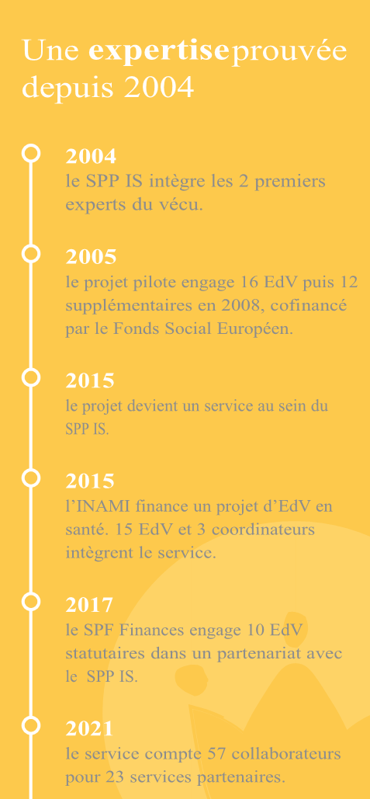
Historique du service

Slide 14
Où travaillent-ils?

Slide 15
Nos partenaires fédéraux

Slide 16
Les experts du vécu en matière de pauvreté et d’exclusion sociale pour l’amélioration de l’accès aux soins de santé

Slide 17
Projet INAMI: accessibilité aux soins de santé
2014
La Belgique est considérée comme un pays ayant une bonne protection sociale et un système de santé de qualité. Pourtant, une série de populations vulnérables se voient obligées de renoncer ou de postposer des soins.

Slide 18
Projet INAMI: accessibilité aux soins de santé
Non recours aux services santé
Manque de littératie en santé
Financement du projet Experts du vécu pour l’amélioration de l’accès aux soins de santé.

Slide 19
Projet INAMI
Projet pilote 2015-2017 -> collaboration avec les CPAS
Plusieurs prolongations (toujours en cours)
17 experts du vécu et 3 coordinateurs
Détachements dans des hôpitaux, à l’INAMI, dans des mutuelles
Objectif : améliorer l’accessibilité aux soins de santé en relayant les difficultés d’accès aux soins pour les personnes en situation de pauvreté
Rapports d’activité annuels sur le site du SPP IS

Slide 20
Partenaires INAMI

Slide 21
Questions?
Merci!

